Slide 1
Câmpus Ilha Solteira

Slide 2
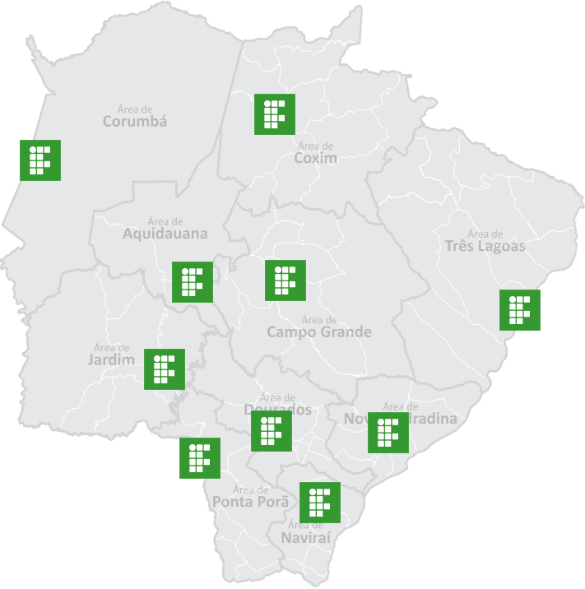
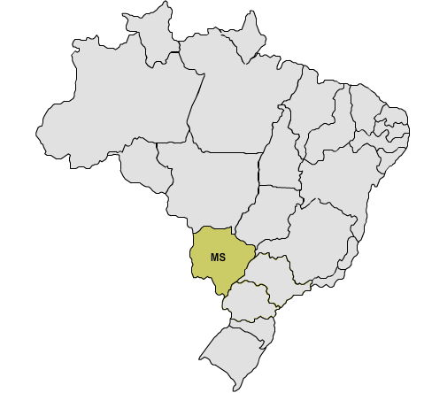
IFMS – Instituto Federal do MS

Slide 3
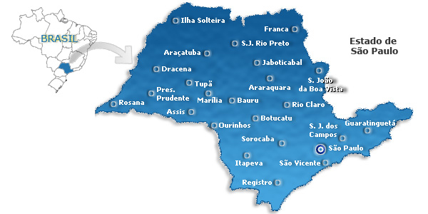
UNESP – Universidade Estadual Paulista

Slide 4
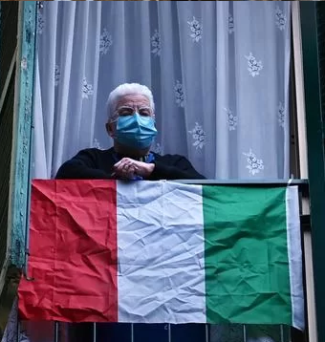
Soluções Tecnológicas COVID-19
Acompanhando o esforço mundial para enfrentar a pandemia, principalmente após o caos na Itália;
Após o fechamento da universidade para aulas presenciais;
Professores e alunos começaram a pensar em soluções para suprir as necessidades do nosso SUS.

Slide 5
Soluções Tecnológicas COVID-19
No início de março o LIEB/DEE iniciou a fabricação de máscaras face shield com apenas uma impressora 3D e convidaram outros laboratórios para ampliar a produção.

Slide 6
Soluções Tecnológicas COVID-19
Os laboratórios do DEM DFQ aceitaram prontamente o convite e disponibilizaram suas Impressoras 3D.
O DBZ disponibilizou sua cabine UV para esterilização.
Os diretores da FEIS e IFMS disponibilizaram recursos financeiros, estrutura e instalações.
As Prefeituras de Ilha Solteira e Três Lagoas disponibilizaram material de consumo.
O Rotary e Lions Club fizeram doações.

Slide 7
Soluções Tecnológicas COVID-19
Professores, funcionários e alunos da UNESP e do IFMS se disponibilizaram como voluntários e alguns emprestaram suas impressoras particulares.
Para centralizar e organizar a produção colocamos todas Impressoras 3D disponíveis em um espaço mais amplo na UNESP e iniciamos a produção em série.
Posteriormente, uma segunda linha de produção foi instalada no IFMS.
Também iniciamos uma campanha de doação voluntária.

Slide 8
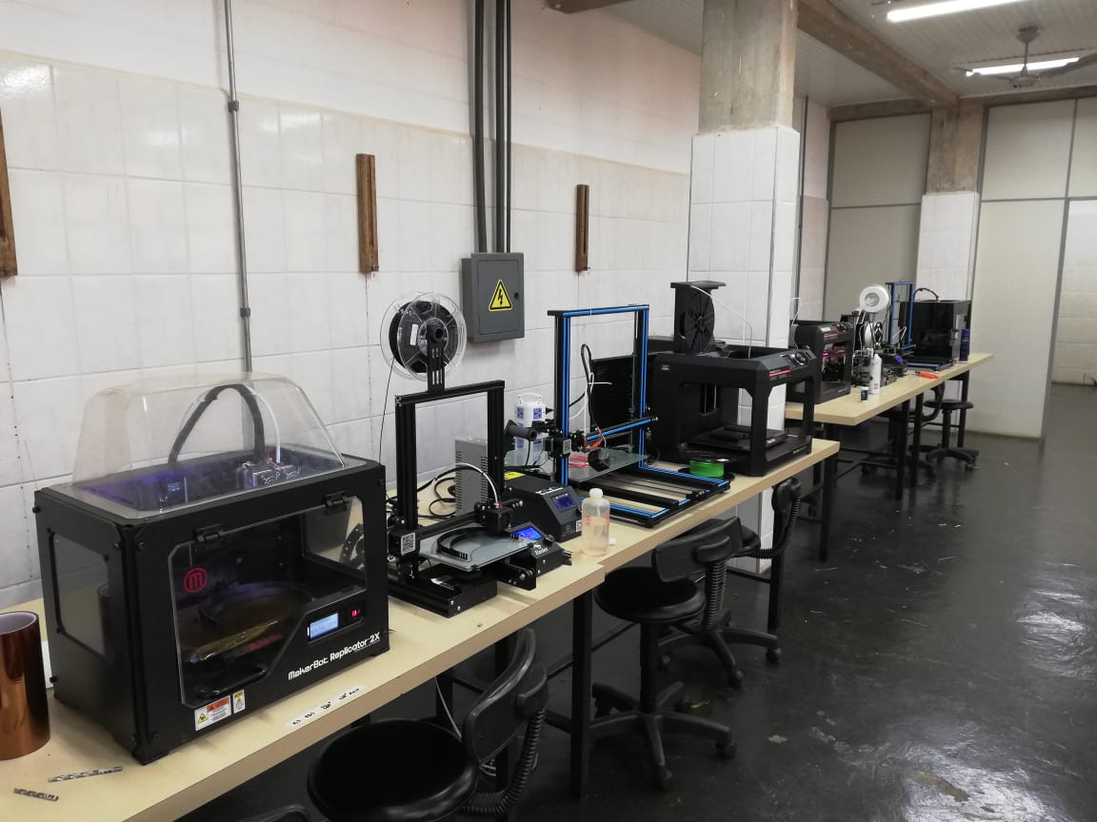
Máscaras Face Shield

Slide 9
Máscaras Face Shield

Slide 10
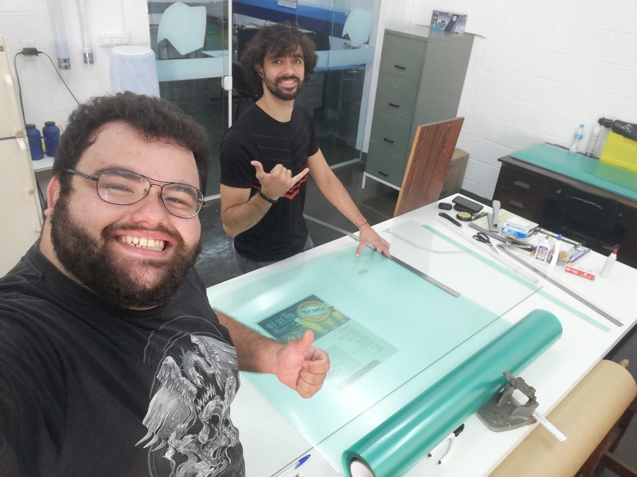
Máscaras Face Shield

Slide 11
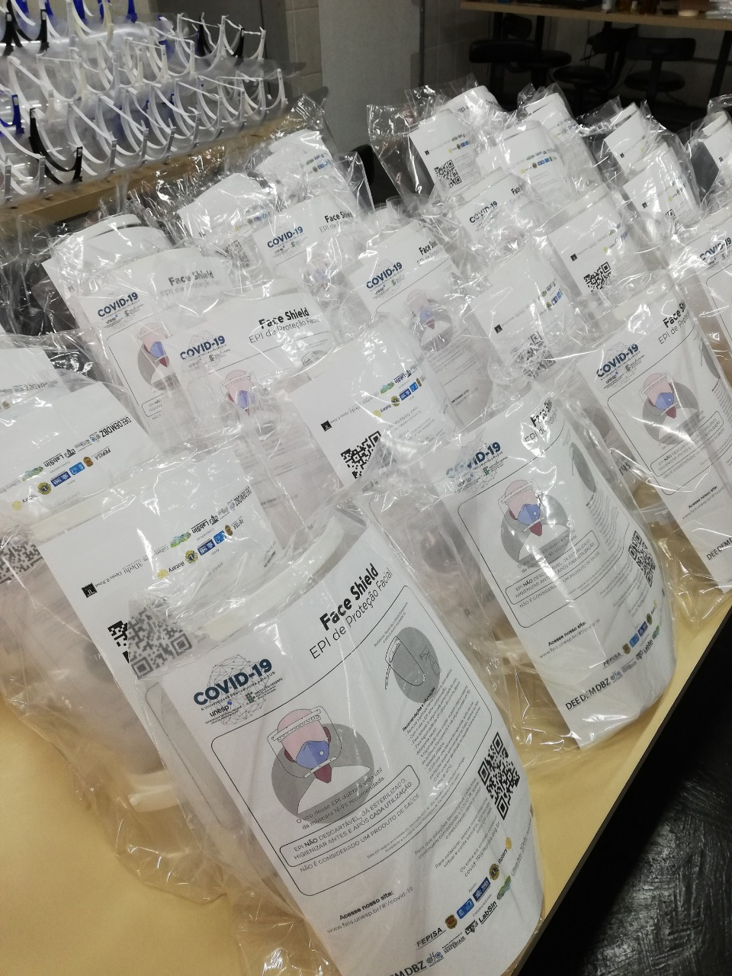
Máscaras Face Shield

Slide 12
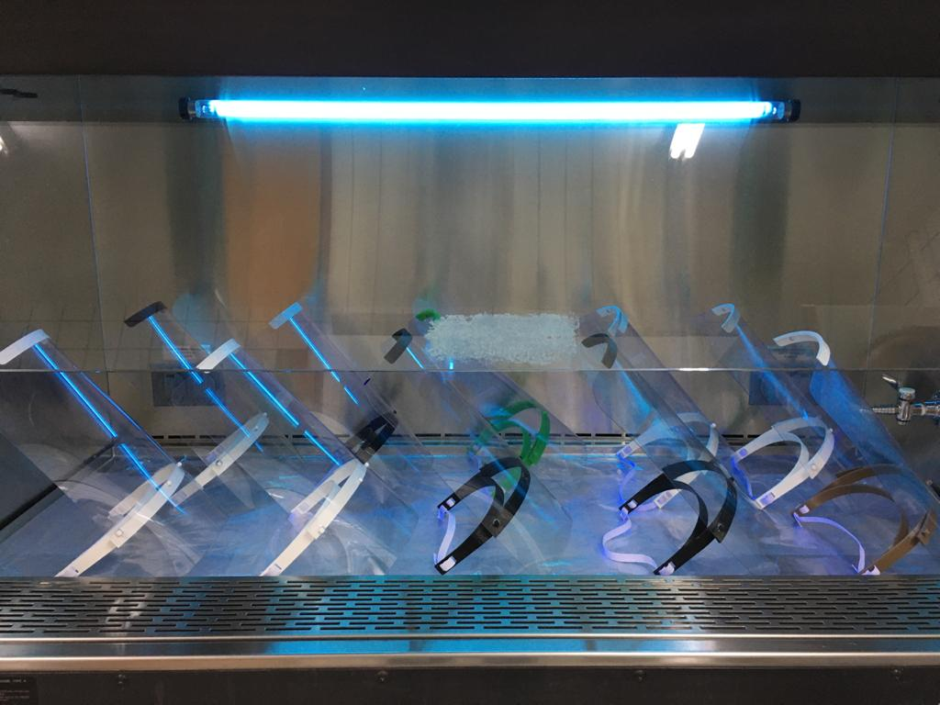
Máscaras Face Shield

Slide 13
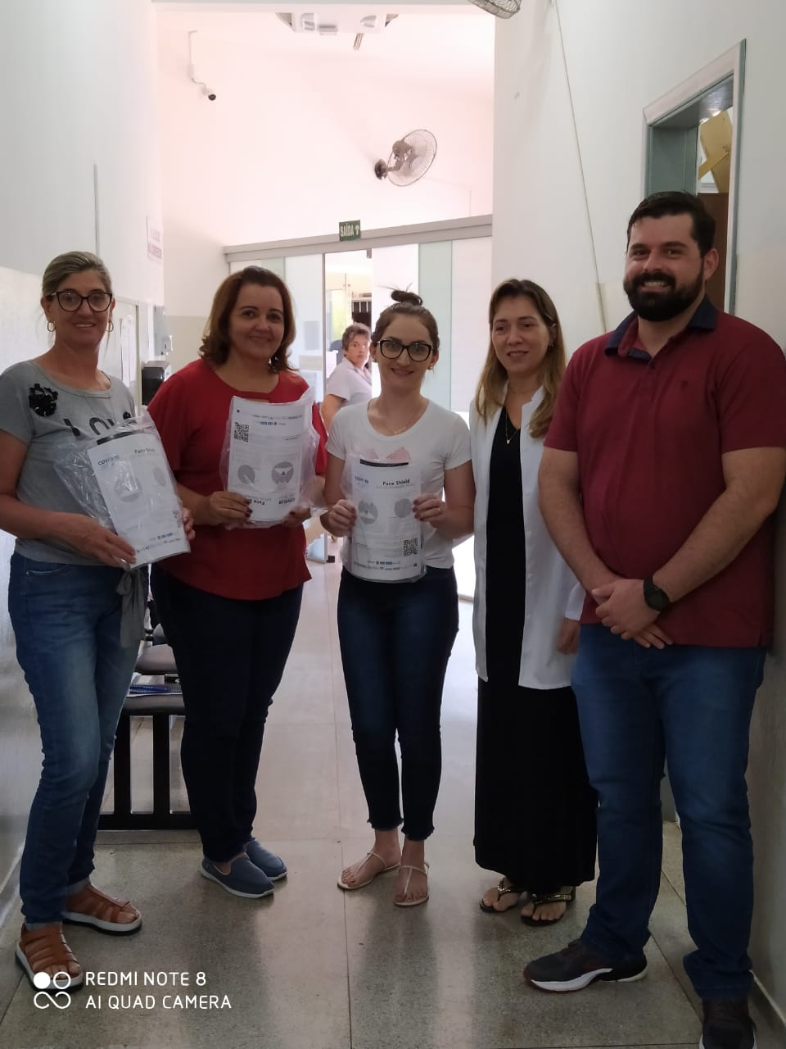
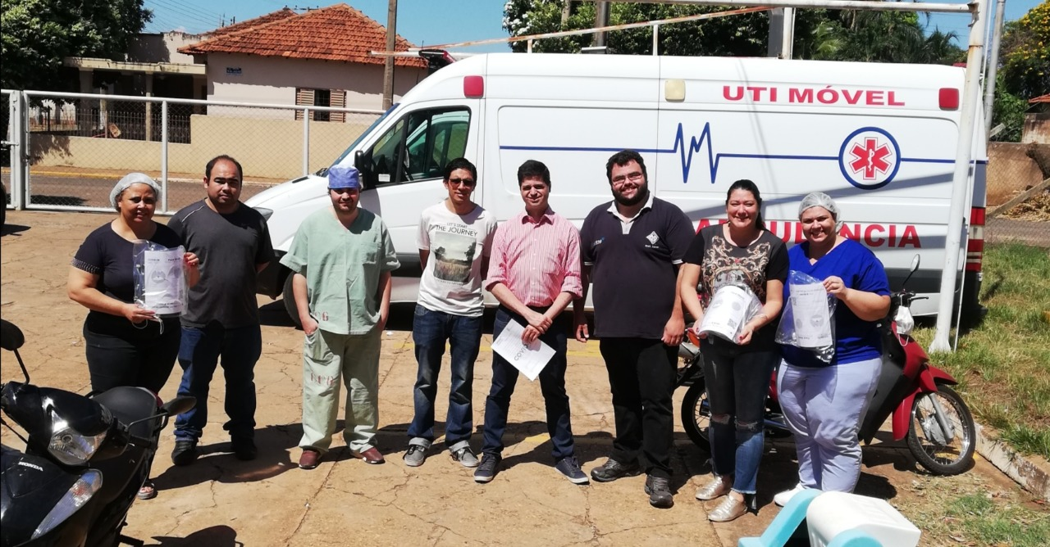
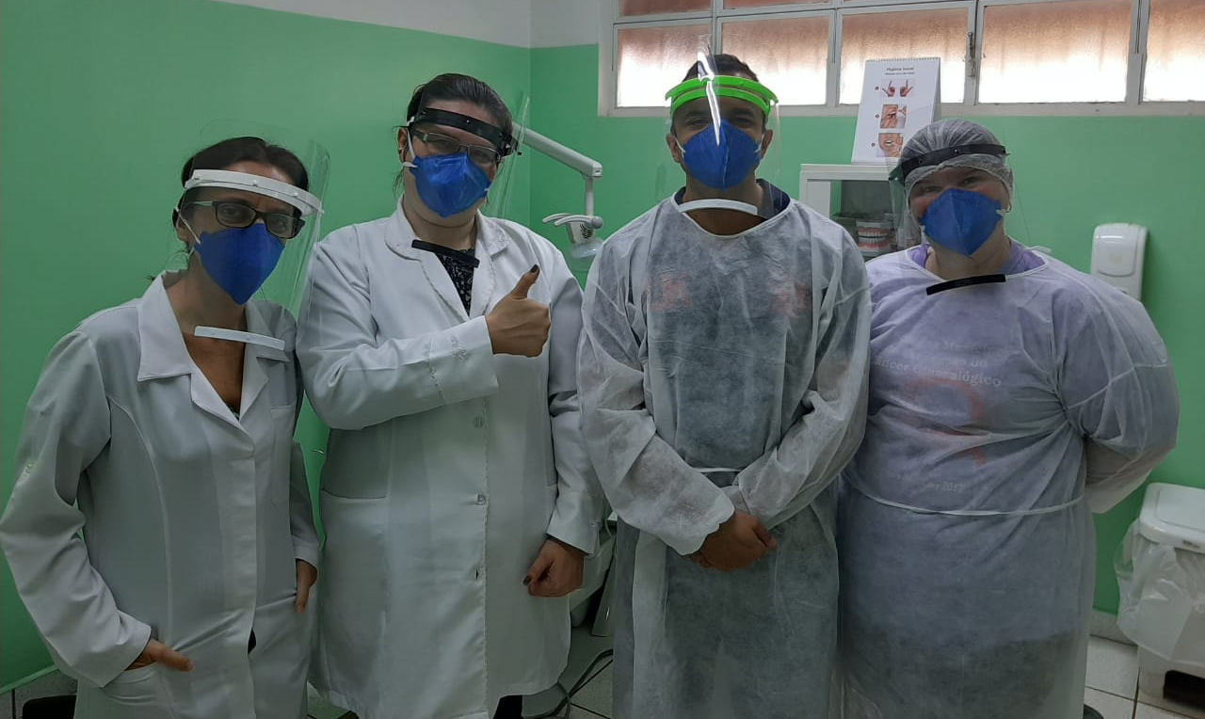
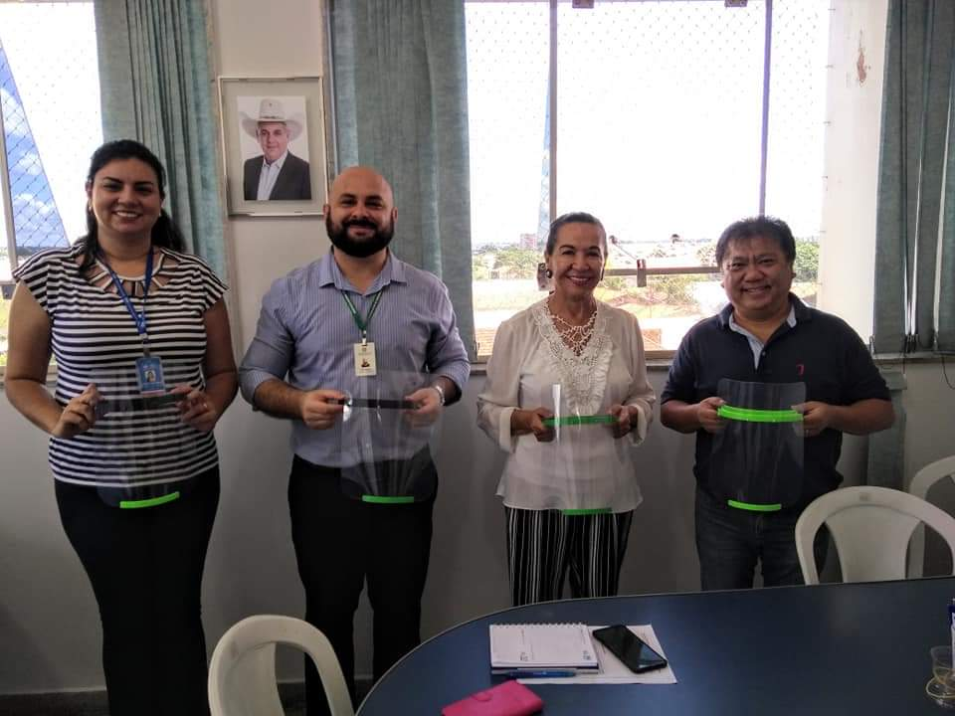
Máscaras Face Shield

Slide 14
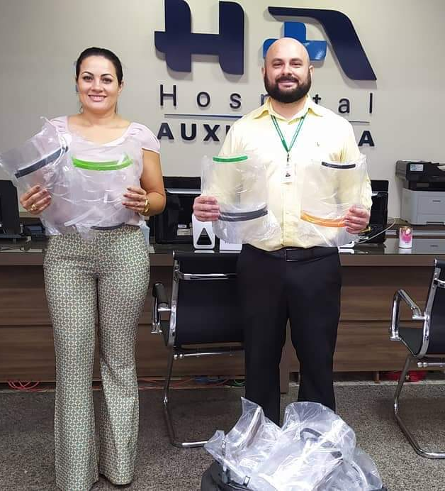
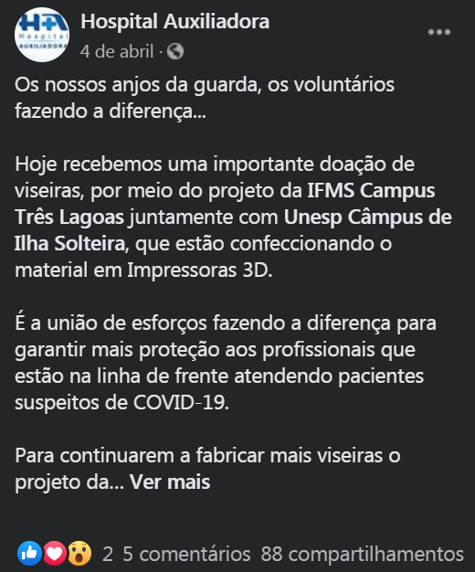
Máscaras Face Shield

Slide 15
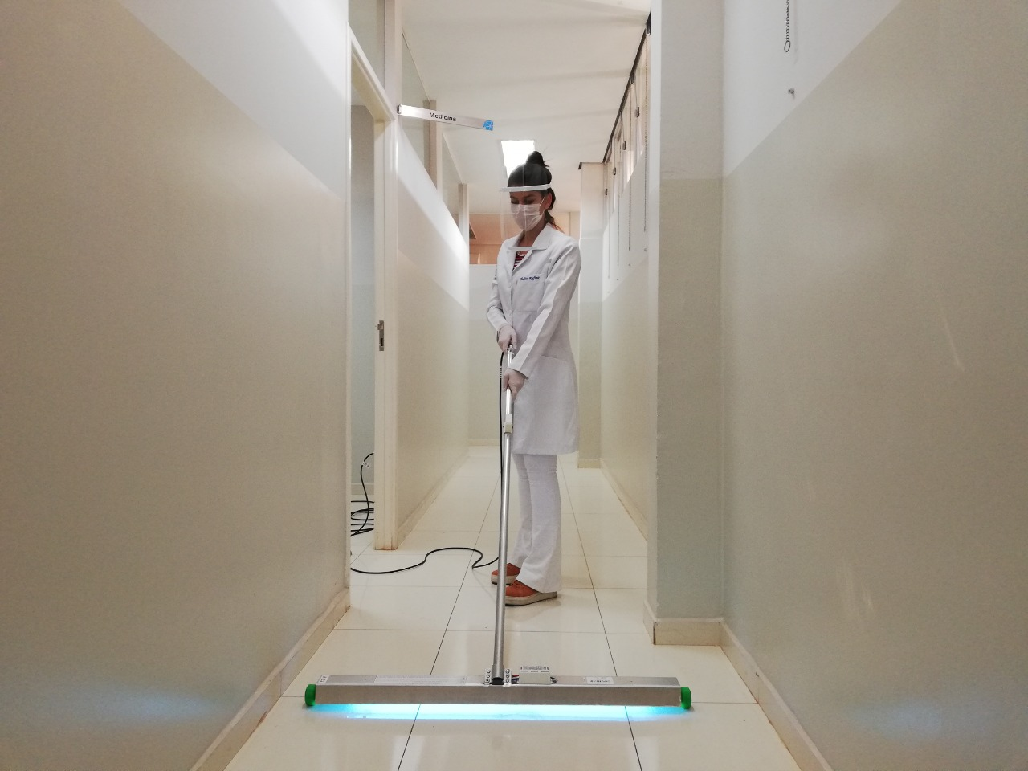
Esterilizador UV de Pisos
Protótipo funcional

Slide 16
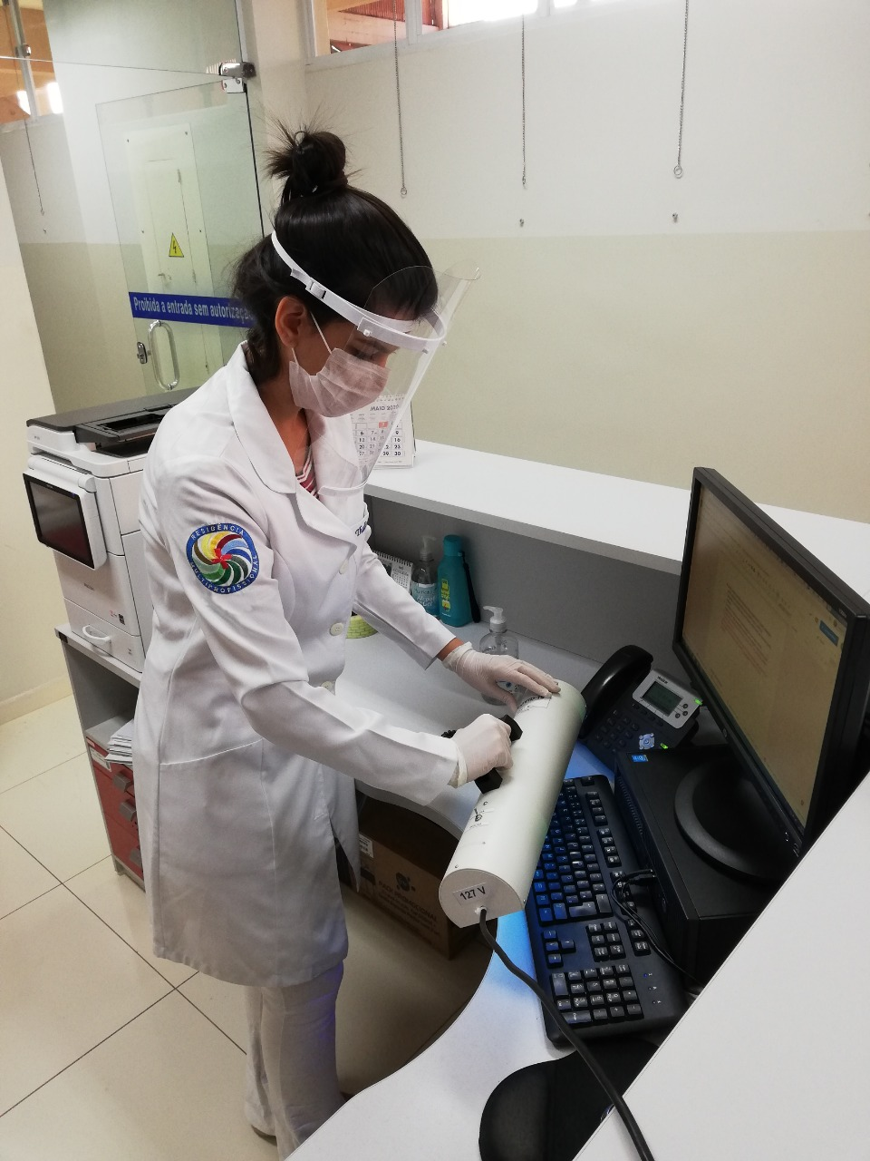
Esterilizador UV de Superfícies
Protótipo funcional

Slide 17
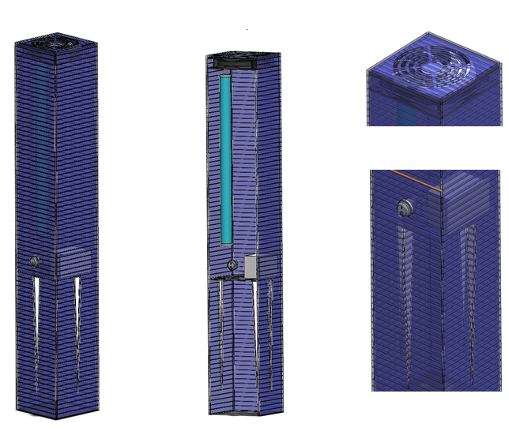
Circulador Esterilizador UV

Slide 18
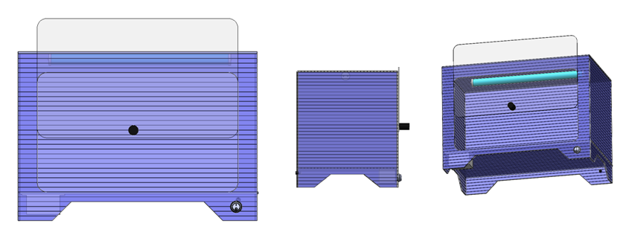
Cabine de Esterilização UV

Slide 19
Soluções Tecnológicas COVID-19
MÁSCARAS FACE SHIELD:
Doação de 1500 unidades para mais de 50 entidades públicas.
ESTERIZADOR UV PISO E SUPERFÍCIE:
Doação de 10 unidades para hospitais públicos;
Parceria consolidada com empresas para produção em série.
CIRCULADOR DE AR E CABINE UV:
Fabricação de protótipos;
Parceria consolidada com empresas para produção em série.

Slide 20
SOLUÇÕES TECNOLÓGICAS COVID-19
A Universidade Pública unida pelo SUS
Prof. Dr. Amarildo Tabone Paschoalini
Departamento de Engenharia Mecânica
amarildo.tabone@unesp.br

